Slide 1
Proto-baltština
Pomeranské Západo- Východo- Dněperské
baltské baltské baltské baltské
? ?

Slide 2
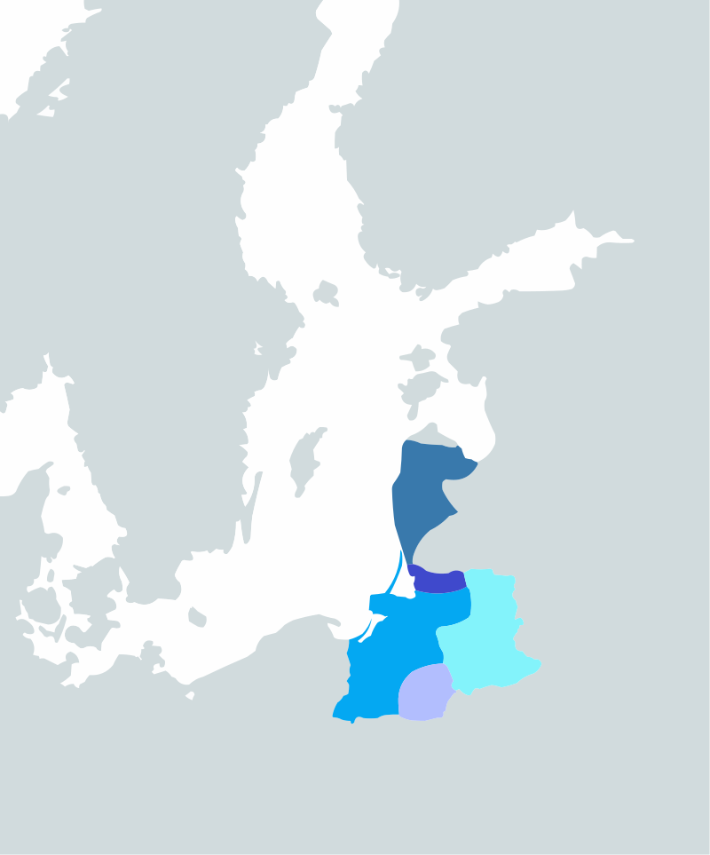
Západobaltské jazyky
Western Baltic languages
Old Curonian †
Skalvian †
Sudovian †
Western Galindian †
Old Prussian †

Slide 3
Východobaltské jazyky
Eastern Baltic languages

Slide 4
Východobaltské a západobaltské jazyky
Východobaltské:
Litevština
Lotyština
Latgalština [?]
[Zemgalština]
[Sélština]
Západobaltské:
Pruština
[Kuronština]
[Jotvinština]

Slide 5
Východobaltské jazyky: litevština a lotyština
Východo-baltština
Litevština Lotyština
Předpokládaná doba definitivního oddělení: 7. století
Příklad lotyštiny: https://www.youtube.com/watch?v=BTHwUfKmx6s&t=66s&ab_channel=%C5%A0iauli%C5%B3universitetas
00:07
[Galima pailiustruoti čekų – lenkų kalbų skirtumais]

Slide 6
Východobaltské jazyky: litevština a lotyština
Východo-baltština
Litevština Lotyština
Přízvuk pohyblivý pevný (na 1. slabice)

Slide 7
Východobaltské jazyky: litevština a lotyština
Východo-baltština
Litevština Lotyština
Původní k', g': k', g' → c, dz
kelti (zvedat) celt
gerti (pít) dzert

Slide 8
Východobaltské jazyky: litevština a lotyština

Slide 9
Východobaltské jazyky: litevština a lotyština
Východo-baltština
Litevština Lotyština
Krácení koncovek: NE ANO
vyras (muž) vīrs
eglė (smrk) egle
aš darau (já dělám) es daru

Slide 10
Východobaltské jazyky: litevština a lotyština
Východo-baltština
Litevština Lotyština
Posesivní konstrukce: Aš turiu brolį Man ir brālis
(Já mám bratra) (Mně je bratr)
Debitiv: [Není] Man ir jāiet mājās
(Mně je jít domů, tzn. musím jít domů)

Slide 11
Východobaltské jazyky: litevština a lotyština
https://www.youtube.com/watch?v=BTHwUfKmx6s&t=66s&ab_channel=%C5%A0iauli%C5%B3universitetas
Společná slovní zásoba, příklady:
27:50
31:03
Resemantizace slov (posun významu), příklady:
32:10

